Slide 1
Preventivni pregledi u drugim razredima
Rezultati provedenih preventivnih pregleda učenika u osnovnim školama na području ZDK
(period septembar – decembar 2023. godina)
Skrining pregled vida
• Broj učenika obuhvaćenih pregledom: 1918 (89,6%).
• Nakon provedenog preventivnog pregleda na dalju dijagnostičku obradu je upućeno 7,8%.
• Postotak učenika koji je od ranije bio pod nadzorom ljekara – naočale/sočiva ili neka druga terapijska intervencija: 5,1%.

Slide 2
Skrining pregled sluha
Skrining pregled lokomotornog
sistema
Broj učenika obuhvaćenih pregledom: 2020 (94,6%).
Nakon provedenog preventivnog pregleda na dalju dijagnostičku obradu je upućeno 2,4%.
Postotak učenika koji je od ranije bio pod nadzorom ljekara - slušni aparat ili neka druga terapijska intervencija: 0,04%.
Broj učenika obuhvaćenih pregledom: 2027 (94,4%).
Nakon provedenog preventivnog pregleda na dalju dijagnostičku obradu je upućeno 35,2%.
Postotak učenika koji je od ranije bio pod nadzorom ljekara - ortopedsko pomagalo ili neka druga terapijska intervencija: 2%.

Slide 3
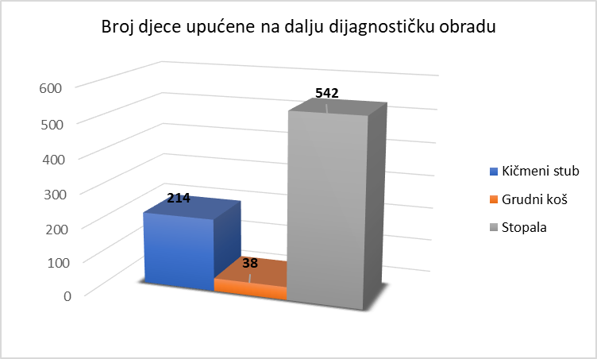
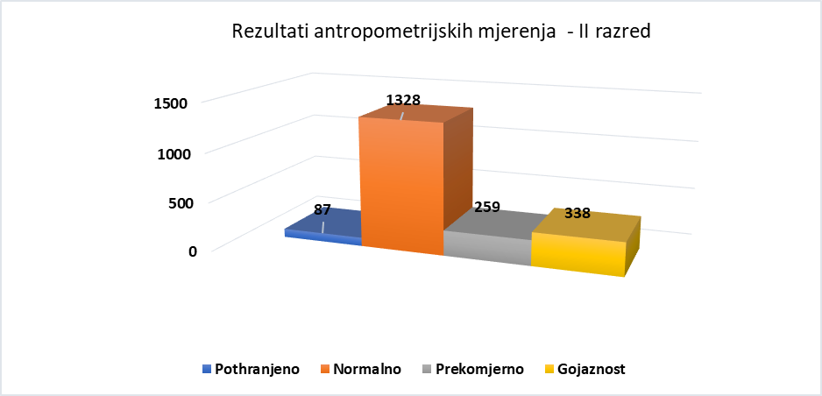

Slide 4
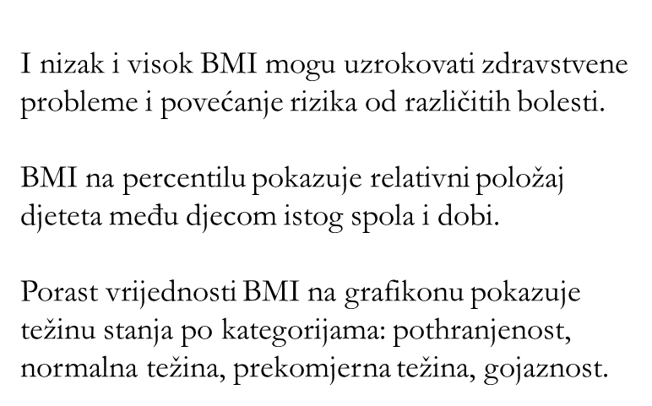
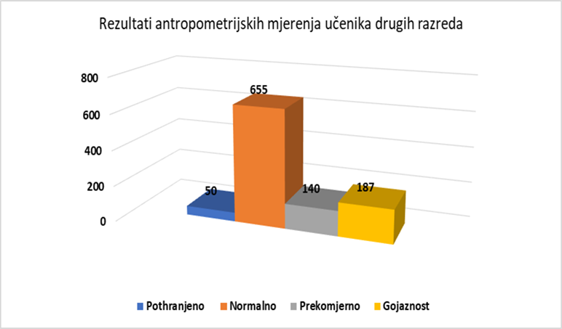

Slide 5
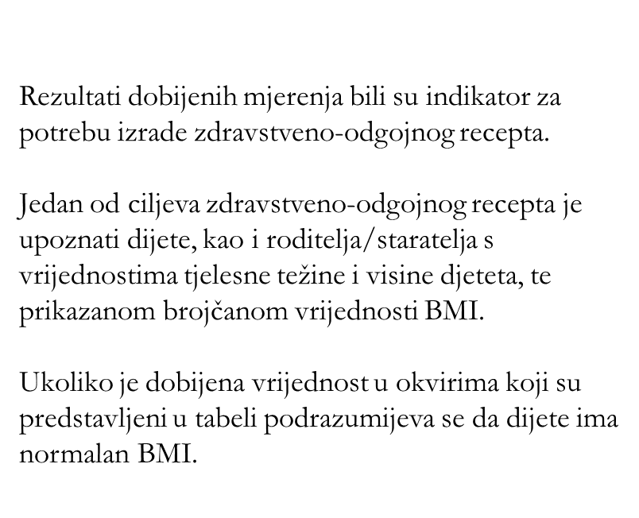
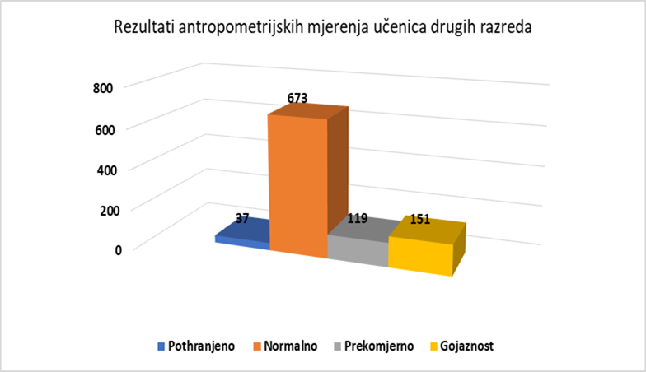

Slide 6
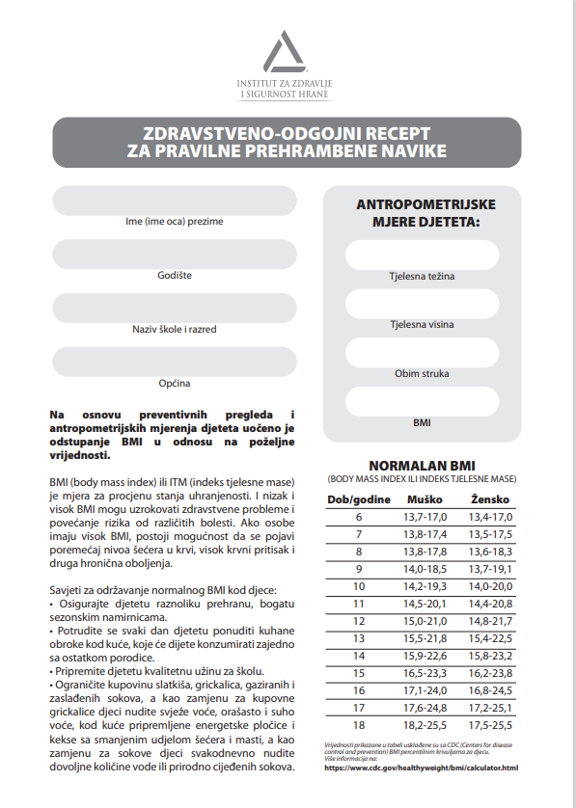

Slide 7
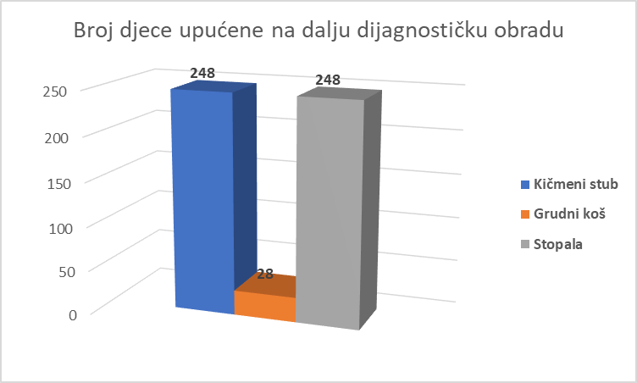
Preventivni pregledi u šestim razredima
Broj učenika obuhvaćenih pregledom: 1410
(94,3%).
Nakon provedenog preventivnog pregleda na
dalju dijagnostičku obradu je upućeno 33,3%.
Postotak učenika koji je od ranije bio pod
nadzorom ljekara - ortopedsko pomagalo ili
neka druga terapijska intervencija: 2,2%.

Slide 8
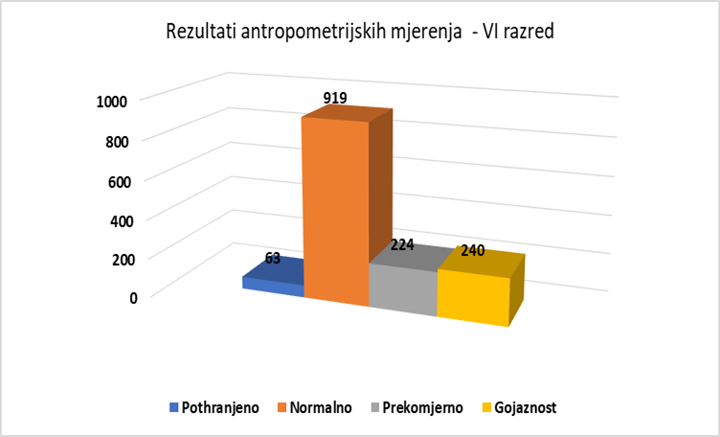
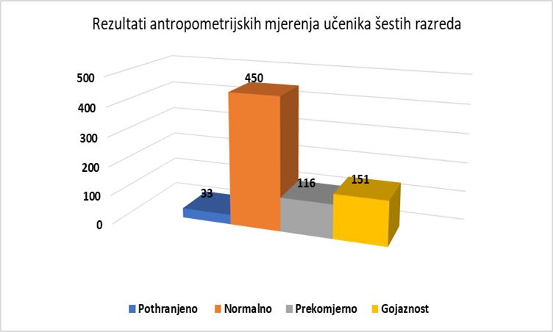

Slide 9
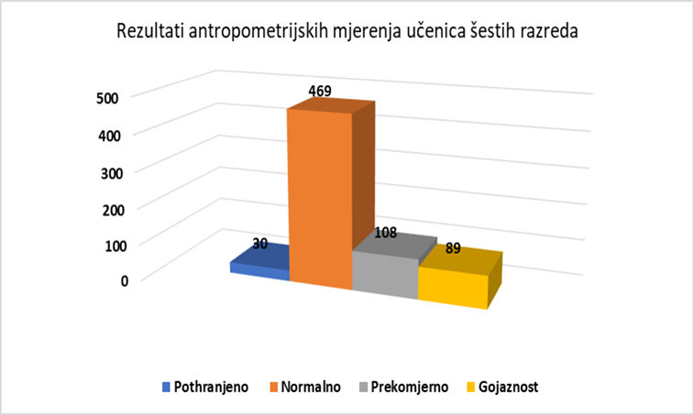
Preventivni pregledi u osmim razredima
Skrining pregled vida
• Broj učenika obuhvaćenih pregledom: 1836 (81,8%).
• Nakon provedenog preventivnog pregleda na dalju dijagnostičku obradu je upućeno 5,4%.
• Postotak učenika koji je od ranije bio pod nadzorom ljekara – naočale/sočiva ili neka druga terapijska intervencija: 9%.

Slide 10
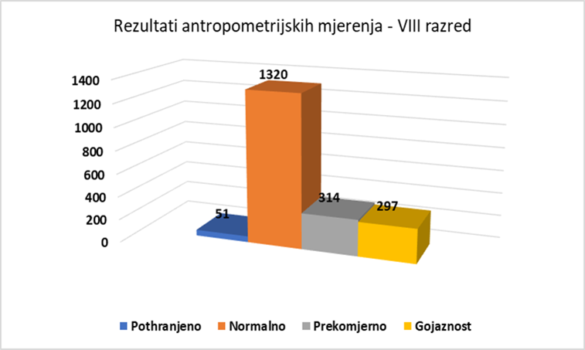
Antropometrijska mjerenja učenika
Broj učenika obuhvaćenih pregledom: 2043 (91%).
Nakon provedenog preventivnog pregleda na dalju dijagnostičku obradu je upućeno 1,3%.
Postotak učenika koji je od ranije bio pod nadzorom ljekara - slušni aparat ili neka druga terapijska intervencija: 0,1%.

Slide 11
